Slide 1


Inteligência Artificial ao alcance de todos.
Notes:
Doc Suporte / Script da Aula (Géo) - Clique aqui

Slide 2
Transformar a vida das pessoas e da sociedade, através do ensino de inteligência artificial e área de dados.
MISSÃO
VISÃO
VALORES
Democratizar ensino de qualidade sobre dados e Inteligência Artificial de forma acessível e ética, capacitando as pessoas para criarem soluções que impactam empresas e negócios positivamente.
Ser referência no ensino gratuito de Dados e IA.
Formar uma comunidade colaborativa e inclusiva.
Fornecer conhecimento para os alunos terem a oportunidades para contribuir com os avanços tecnológicos no mercado.
Respeito
Colaboração
Diversidade e Inclusão
Ética
Acessibilidade
Escola Livre de IA
Notes:
Respeito: Tratar todos com igualdade e valorização, independentemente de origem, raça, gênero, religião, orientação sexual ou nível de conhecimento.
Colaboração: Acreditamos no poder do trabalho em equipe e da rede de apoio entre alunos, professores, voluntários e a comunidade
Diversidade e Inclusão: Celebrar e valorizar diferentes perspectivas e criar um ambiente acolhedor e de aprendizado para todos.
Ética: Ensinar e praticar o uso responsável e transparente da inteligência artificial e dos dados.
Acessibilidade: Garantir que o ensino de IA e dados seja acessível a todos, independentemente de condições financeiras ou sociais.

Slide 3
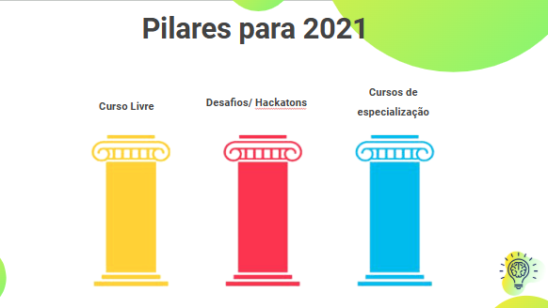
Pilares da escola
Desafios/Hackatons/Oficinas
Aulas ao Vivo
Cursos Livres - EAD
Escola Livre de IA

Slide 4
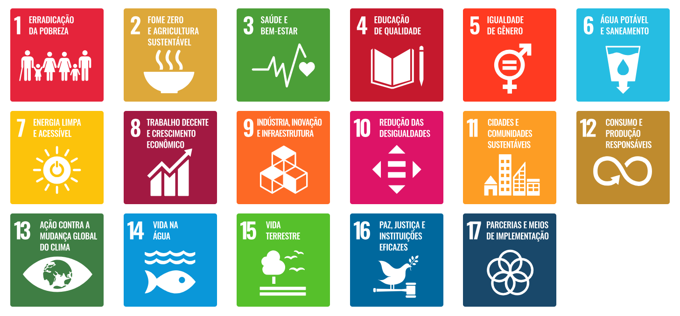
Estarmos alinhados com os objetivos sustentáveis da ONU direta e indiretamente através da democratização do ensino de IA.
Escola Livre de IA
Notes:
Respeito: Tratar todos com igualdade e valorização, independentemente de origem, raça, gênero, religião, orientação sexual ou nível de conhecimento.
Colaboração: Acreditamos no poder do trabalho em equipe e da rede de apoio entre alunos, professores, voluntários e a comunidade
Diversidade e Inclusão: Celebrar e valorizar diferentes perspectivas e criar um ambiente acolhedor e de aprendizado para todos.
Ética: Ensinar e praticar o uso responsável e transparente da inteligência artificial e dos dados.
Acessibilidade: Garantir que o ensino de IA e dados seja acessível a todos, independentemente de condições financeiras ou sociais.

Slide 5





Nossa comunidade
Seguidores:
+100 aulas
+40 professores
+1.000 pessoas
Out/2018 - Dez/2021
8,5 mil
650
+5,63 mil inscritos
+60 mil visualizações
=9,3 mil horas exibição
1.200 > 195
*Atualizado em 15/03/25
Escola Livre de IA
Notes:
1° Aula - Airton Lopes, Rafael Coronel, Luiz Andrade - 03/10/2018 - Estação Ra
2° Aula - Airton Lopes, Rafael Coronel - 21/11/2018
3° Aula - Diego Menescal, Rufo Paganini e Luiz Andrade - 12/12/2018 GPA
4° A disso foi na Lambada
Temos dois GitHub
- School Of Ai - https://github.com/SchoolOfAISaoPaulo
- Escola Livre

Slide 6


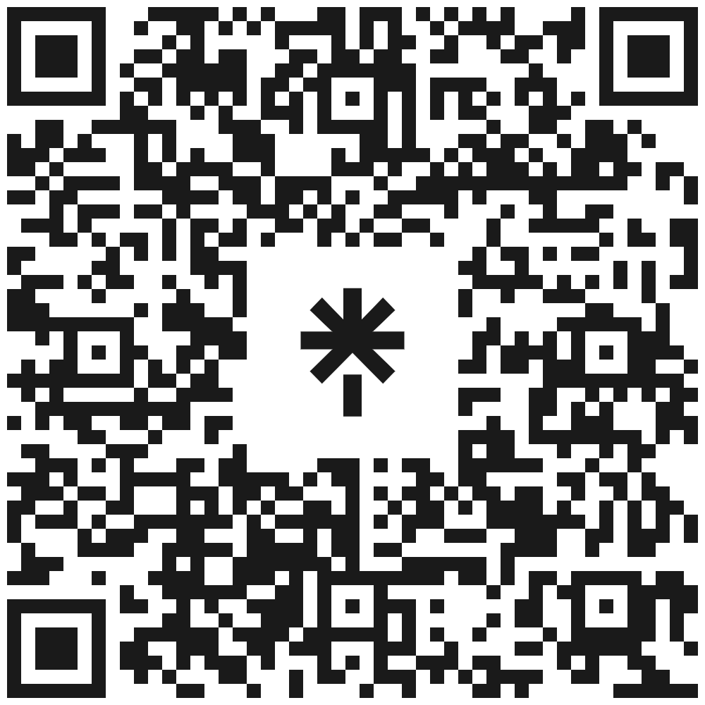


Canais de comunicação
www.youtube.com/c/EscolaLivreDeInteligenciaArtificial
@escolalivre_ia
www.linkedin.com/company/escolalivre-ia/
www.facebook.com/escolalivre.ia/
www.github.com/escolalivre-ia/
linktr.ee/escola_livre_ia
Escola Livre de IA

Slide 7
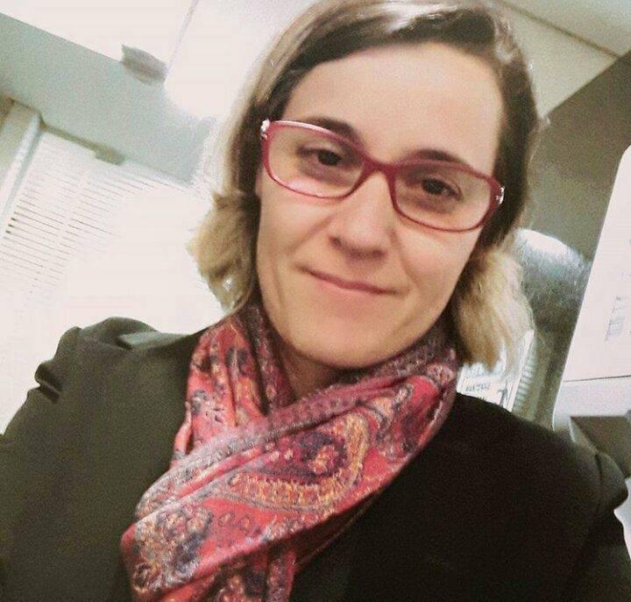

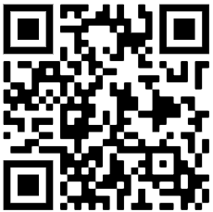
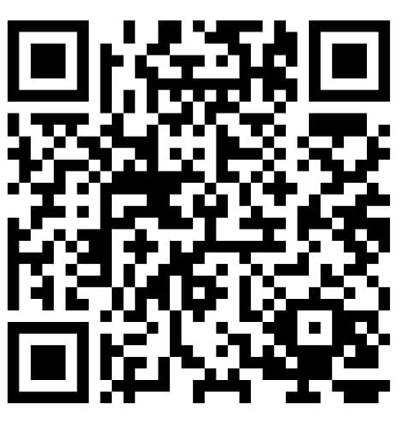
Voluntários
Andréa Longarini
CEO Escola Livre de IA
linkedin.com/in/andrea-longarini/
Geovane Anderson
CFO e COO Escola Livre de IA
linkedin.com/in/geovaneanderson/
Escola Livre de IA
Notes:
Andreia comentar o que ela enxerga / espera da escola para 25
Géo, se apresenta rapidamente e segue para o próximo Slide

Slide 8
Propósito da Escola
Transformar a vida das pessoas e da sociedade, através do ensino de dados e inteligência artificial.
Escola Livre de IA
Notes:
transformar a sociedade e mudar a vida de pessoas através do ensino de dados e inteligência artificial

Slide 9


Utilizando suas Bases Transacionais com IAs Generativas
Um exemplo prático e rápido com Semantic Kernel!
Data: 29/11/2025
Escola Livre de IA

Slide 10

Professor
Renato Groffe
Microsoft MVP, Docker Captain,
Arquiteto de Soluções
Escola Livre de IA

Slide 11

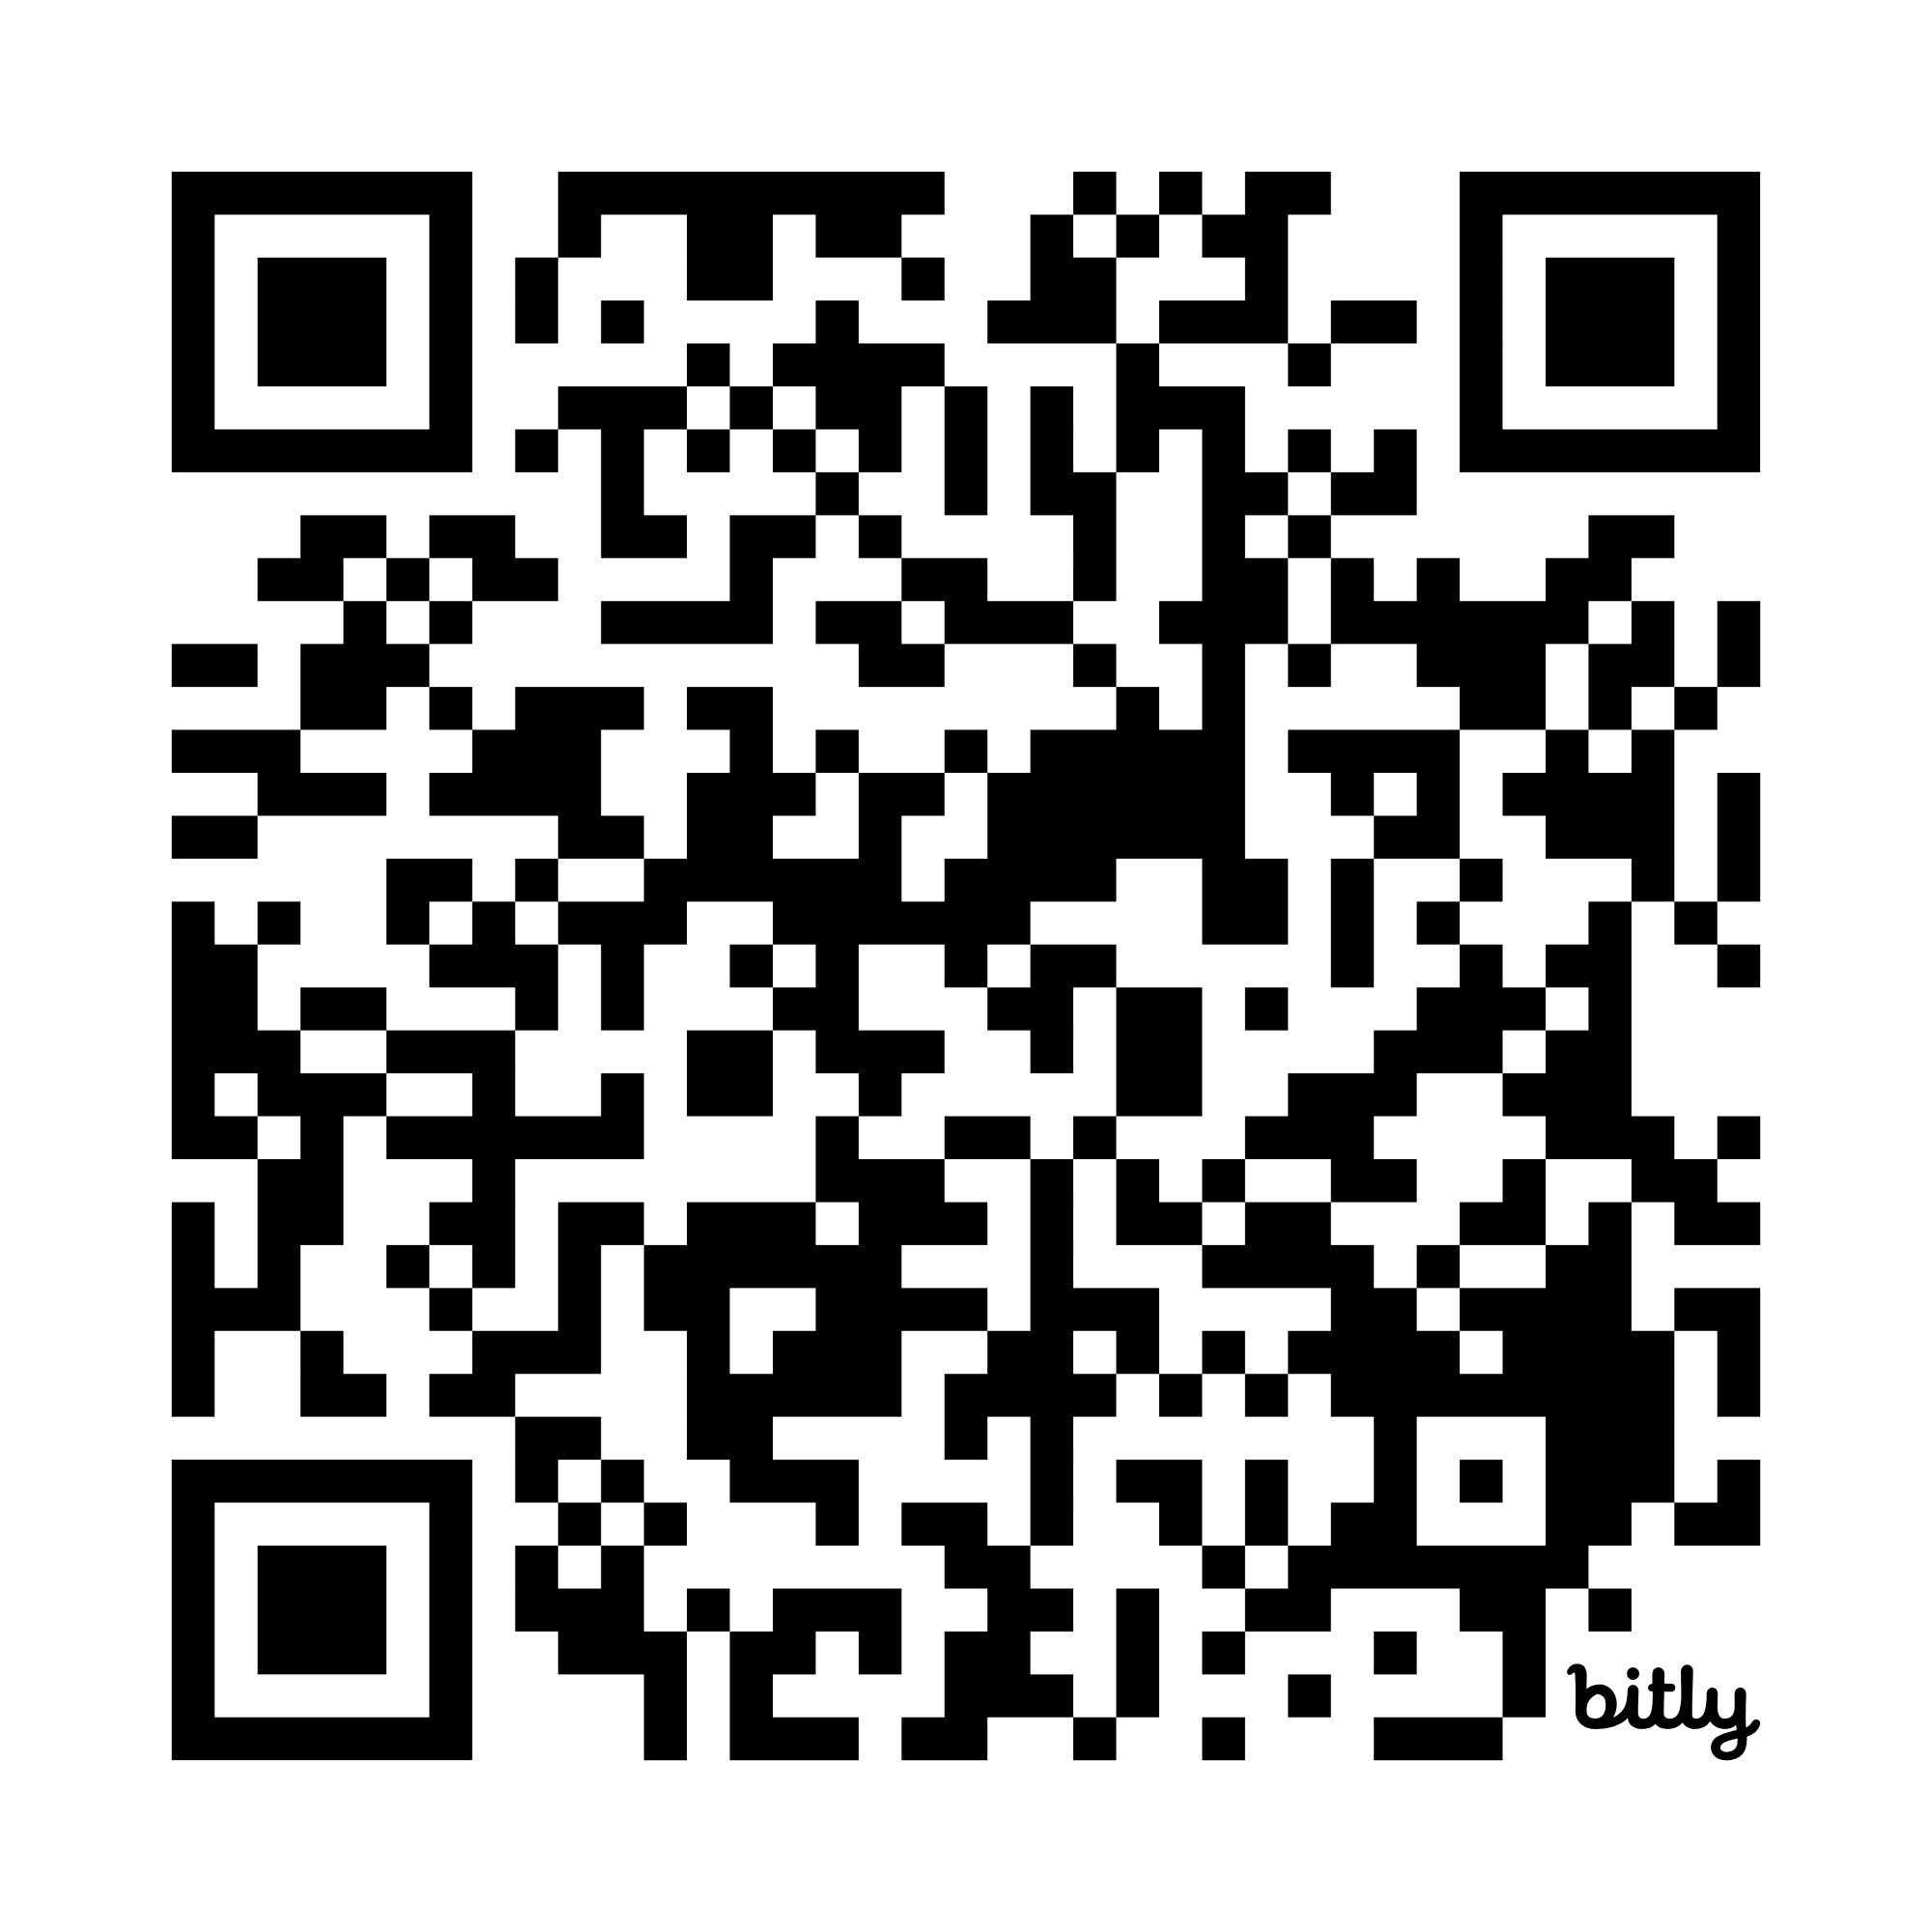

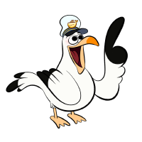

Renato Groffe
Microsoft Most Valuable Professional (MVP)
Docker Captain
APIsec U Ambassador
Multi-Plataform Technical Audience Contributor (MTAC)
Arquiteto de Soluções/Software
+20 anos de experiência na área de Tecnologia
Community Leader, Autor Técnico e Palestrante
Notes:
Pensar em 3, 6, 8 e 12 meses

Slide 12
Agenda
* IAs generativas + Bancos de Dados Transacionais: desafios
* Semantic Kernel, Microsoft Agent Framework: uma visão geral
* Exemplos práticos
Escola Livre de IA
Notes:
Pensar em 3, 6, 8 e 12 meses

Slide 13



IAs + Bases de Dados Transacionais
Dados transacionais podem ser encontrados nos mais variados formatos
Múltiplas tecnologias
Atualizações constantes
Grande volume de transações
Bases legadas
Escola Livre de IA
Notes:
Pensar em 3, 6, 8 e 12 meses

Slide 14
IAs + Bases de Dados Transacionais
E se utilizássemos o poder de IAs generativas com estes dados?
Escola Livre de IA
Notes:
Pensar em 3, 6, 8 e 12 meses

Slide 15
IAs + Bases de Dados Transacionais
E tudo isso sem transformações ou reprocessamentos?
Escola Livre de IA
Notes:
Pensar em 3, 6, 8 e 12 meses

Slide 16
Semantic Kernel: uma visão geral
Development Kit para facilitar a integração com agentes e modelos de IA
Suporte ao desenvolvimento de plugins (Kernel Functions), trazendo uma maior extensibilidade e múltiplas integrações
Open source, mantido pela Microsoft
Bibliotecas mais estáveis
https://learn.microsoft.com/en-us/semantic-kernel/overview/
Escola Livre de IA
Notes:
Pensar em 3, 6, 8 e 12 meses

Slide 17
Semantic Kernel: uma visão geral
Criado para ser uma opção mais extensível em relação a outros frameworks
Stacks suportadas atualmente (de forma oficial): .NET/C#, Java e Python
Connectors integrando com múltiplas soluções: OpenAI, Azure OpenAI, Azure AI Foundry, Ollama...
https://learn.microsoft.com/en-us/semantic-kernel/overview/
Escola Livre de IA
Notes:
Pensar em 3, 6, 8 e 12 meses

Slide 18
Microsoft Agent Framework: uma visão geral
Uma evolução e sucessor do Semantic Kernel, com suporte a .NET e Python
Codificação mais simples
Open source, mantido pela Microsoft
Ênfase no desenvolvimento de Agents e Workflows
https://learn.microsoft.com/en-us/agent-framework/overview/agent-framework-overview
Escola Livre de IA
Notes:
Pensar em 3, 6, 8 e 12 meses

Slide 19

Observabilidade + Inteligências Artificiais
Soluções voltadas à implementação de projetos de Inteligência Artificial têm adotado o OpenTelemetry como padrão para Observabilidade
Traces, métricas e logs podem ser coletados com pouquíssimo esforço
https://opentelemetry.io/
Escola Livre de IA
Notes:
Pensar em 3, 6, 8 e 12 meses

Slide 20
Observabilidade + Inteligências Artificiais
Fácil integração com serviços em nuvem e/ou containerizados: Application Insights/Azure Monitor, Grafana, Elastic APM, Jaeger, ZipKin...
Cuidados como sampling são importantes, limitando o volume de dados a serem coletados
https://opentelemetry.io/
Escola Livre de IA
Notes:
Pensar em 3, 6, 8 e 12 meses

Slide 21

Cybersecurity + Inteligências Artificiais
Surgimento de novos tipos de ataques
OWASP Top 10 for LLM Applications: https://genai.owasp.org/
Escola Livre de IA
Notes:
Pensar em 3, 6, 8 e 12 meses

Slide 22

Certificações Gratuitas em IA/Segurança
www.apisecuniversity.com/#courses
Escola Livre de IA
Notes:
Pensar em 3, 6, 8 e 12 meses

Slide 23
TODOS
⏳?m
Exemplos práticos
Notes:
Pensar em 3, 6, 8 e 12 meses

Slide 24
TODOS
⏳?m
Perguntas & Respostas
Notes:
Pensar em 3, 6, 8 e 12 meses

Slide 25

Avisos
Façam parte das nossas comunidades:
linktr.ee/escola_livre_ia
Notes:
Pensar em 3, 6, 8 e 12 meses

Slide 26
Géo
Géo
⏳1m
Inteligência Artificial ao alcance de todos.
Notes:
Doc Suporte / Script da Aula (Géo) - Clique aqui

